Slide 1


A Brief Introduction of DL Testing
郭礼华 181250038 2020.10.30

Slide 2
PART 01 研究背景
PART 02 研究现状
目录
PART 03 ML Test
PART 04 DL Test
PART 05 研究挑战

Slide 3
研究背景
PART 01
Why should we concern about ML testing.

Slide 4

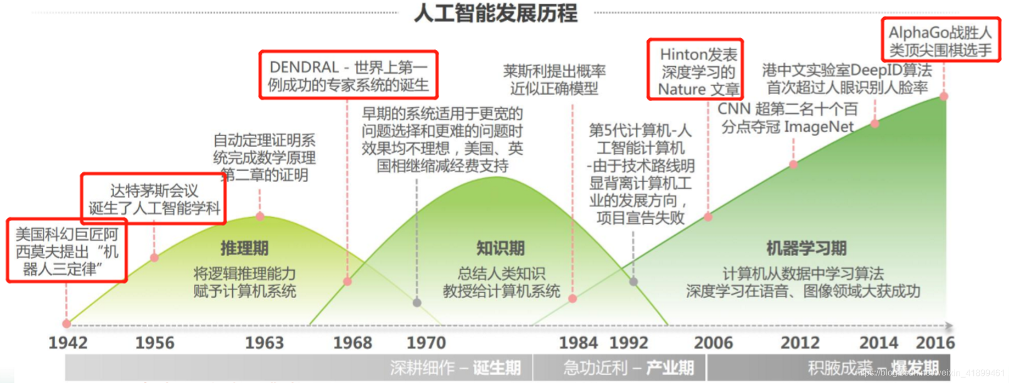
01
为什么要研究ML testing？
Reason1：发展迅速

Slide 5



01
为什么要研究ML testing？
Reason2：后果严重

Slide 6
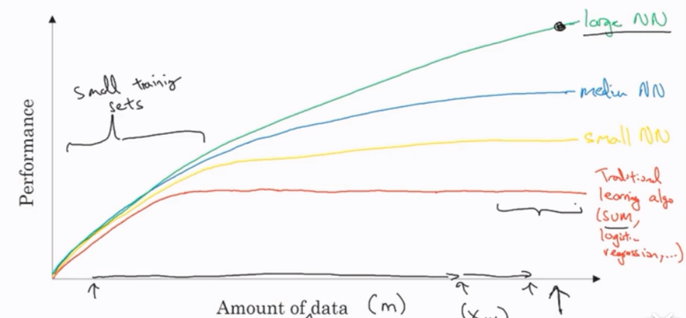
01
为什么选择DL testing？
Reason3：能力强大

Slide 7
研究现状
PART 02
Current status of research.

Slide 8
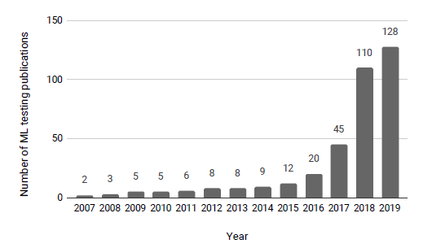
02
论文发表
Machine Learning Testing Publications (accumulative) during 2007-2019

Slide 9
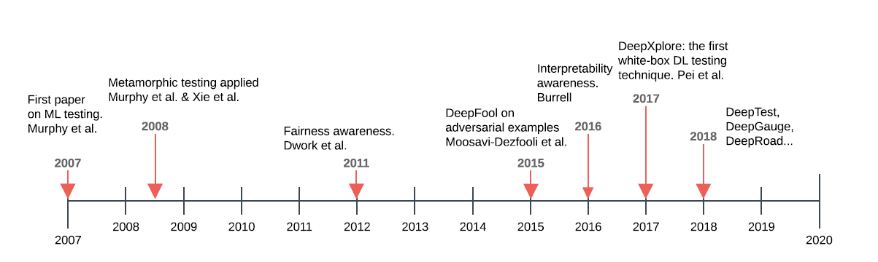
02
技术更新
Timeline of ML testing research

Slide 10
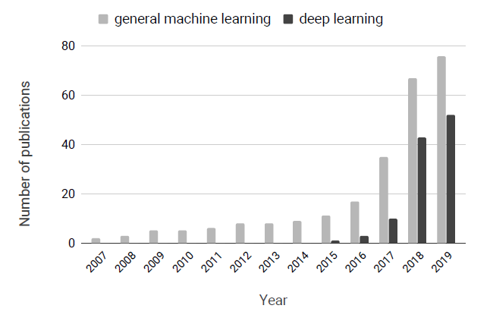
02
General Machine Learning vs. Deep Learning
Commutative trends in general machine learning and deep learning

Slide 11
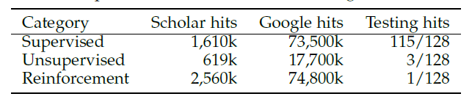
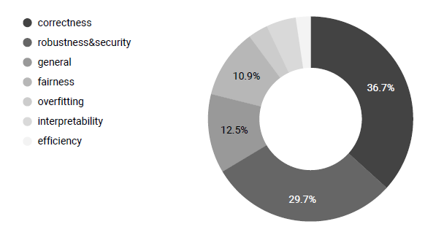
02
Summarize
发展迅速
方向不均衡

Slide 12
ML Test
PART 03
A Brief Introduction of ML testing.

Slide 13
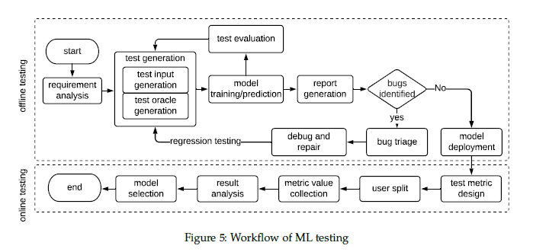
03
Basic Workflow

Slide 14
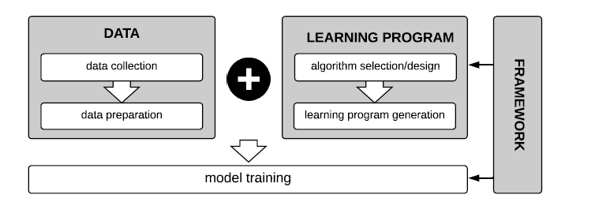
03
Test Components
运行框架(环境)
Pytorch, Tensorflow, Scikit-learn, Keras, Caffe, …
训练数据
Frame
-works
训练数据的质量
是否合格
Data
Algorithm
实现程序
编写的程序中是否存在bug

Slide 15
DL Test
PART 04
Some work of Deep Learning testing.

Slide 16
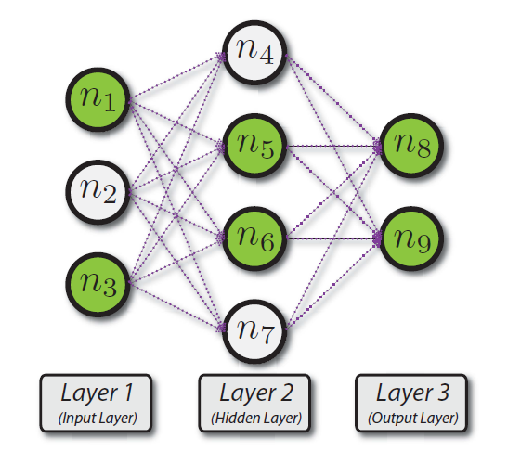
04
Coverage Criteria for Testing DL Systems
Neuron-Level Coverage Criteria
Layer-Level Coverage Criteria

Slide 17



04
Neuron-Level Coverage Criteria
for each
$$[ {Low}_{n}, {High}_{n} ]$$
k-multisection Neuron Coverage
…
$${Low}_{n}$$
$${High}_{n}$$
k sections
Neuron Boundary Coverage

Slide 18
04
Layer-Level Coverage Criteria
find top hyperactive neurons
And test their combinations
Top-k Neuron Coverage

Slide 19
04
Disadvantages
1. 对提高DNN的性能没有显著帮助
2. 不同测试用例之间覆盖率的差异不显著
3. 如果采用coverage-additional的方式进行测试用例选择，那么只需选择极少的用例就能完成覆盖
4. 时间复杂度高

Slide 20
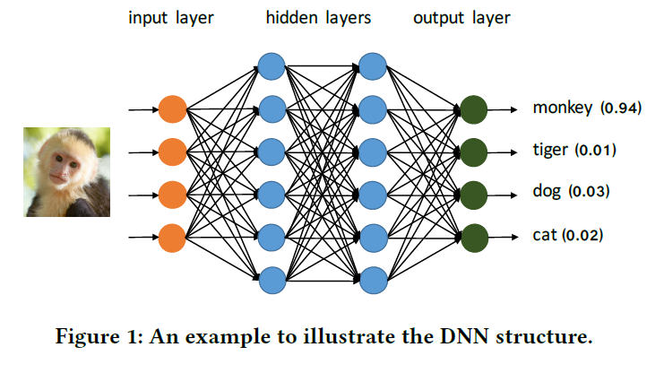
04
DeepGini——using statistical view
based on a classification DNN

Slide 21
04
DeepGini——using statistical view
基本思想
找出最容易让DNN判断错误的用例，用来测试或重新训练

Slide 22
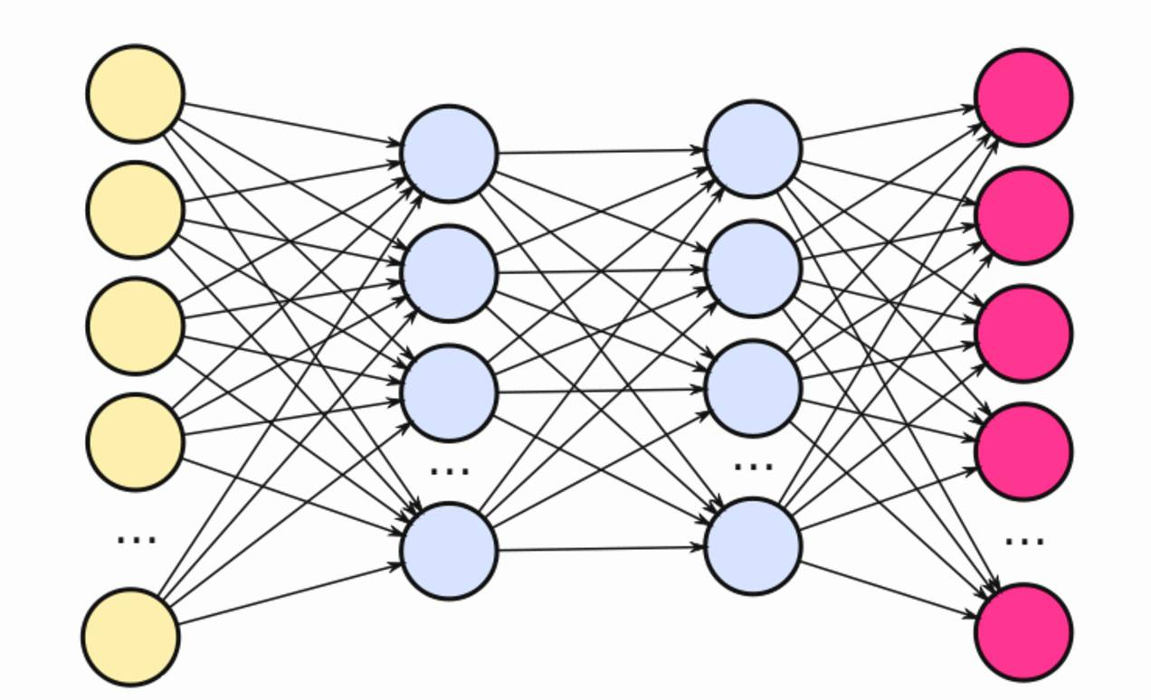









04
DeepGini——basic idea
$$p$$
$$p_{t,1}$$
C1
$$p$$
$$p_{t,2}$$
C2
$$p$$
对于一个DNN实现的分类器
$$p_{t,n}$$
C3
假设对于用例t，DNN的最终输出为一个向量：
$${[ p}_{t,1}, p_{t,2}, …,p_{t,n} ]$$
其中$p_{t,i}$表示该用例属于第i个类别的概率
该用例会被错误分类的概率我们用
$$δ\left(n\right)=1−\sum_{i=1}^{N}{{p_{n,i}}^{2}}$$
来衡量

Slide 23

04
DeepGini——prioritizing test cases
按照 $δ\left(n\right)$ 从高到低对测试用例进行排序
越靠前的越有可能检测出缺陷，也越能加强模型的鲁棒性

Slide 24
挑战与机会
PART 05
Challenges and Opportunities in ML Testing.

Slide 25
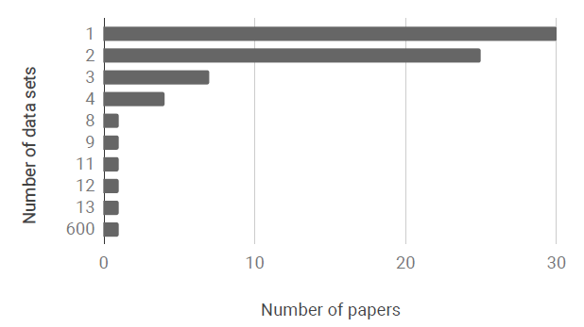
05
Challenges
成本问题
测试预言
如果获得准确的测试预言判断是否出错
挑战三
挑战一
挑战二
进行一次测试的成本高，研究难以覆盖多个数据集
测试用例生成
如何生成更加贴近自然的测试用例

Slide 26
05
Opportunities
在更多应用场景上进行测试
例如：在无监督和强化学习上
为研究建立基础
例如：建立带有缺陷的代码集合
测试更多种类的机器学习
例如：迁移学习
在更多测试活动上进行测试
例如：需求层面，online
测试更多的指标
例如：效率、过拟合程度、解释性
代码变异
例如：将代码变异产生有bug的代码

Slide 27
05
References
Machine Learning Testing: Survey, Landscapes and Horizons
——Jie M. Zhang, Mark Harman, Lei Ma, Yang Liu
DeepGauge: Multi-Granularity Testing Criteria for Deep Learning Systems
——Lei Ma, Felix Juefei-Xu, Fuyuan Zhang, Jiyuan Sun, Minhui Xue, Bo Li,
Chunyang Chen, Ting Su, Li Li, Yang Liu, Jianjun Zhao, and Yadong Wang
DeepGini: Prioritizing Massive Tests to Enhance the Robustness
of Deep Neural Networks
——Yang Feng, Qingkai Shi, Xinyu Gao, Jun Wan, Chunrong Fang, Zhenyu Chen

Slide 28
THANK YOU！

